Slide 1
Notas para maestra/o:
Esta presentación fue creada utilizando el cuento Rana de tres ojos de Olga de Dios. Puede encontrar el cuento en PDF aquí: https://flamboyanfoundation.org/es/libros-y-lecturas-digitales/
La presentación y visuales fueron creados utilizando la página web CANVA.
Puede cambiar o adaptar el vocabulario de acuerdo al nivel o lección.
Para que pueda utilizar la interactividad de la presentación, debe poner la presentación en slideshow
En la Actividad #2 utilice el mouse para escoger la sílaba que mencione el/la estudiante. Si la sílaba es incorrecta, puede volver a dar un click en el cuadro de la sílaba seleccionada para volver a comenzar. De igual manera, ir a la diapositiva anterior reorganizará la diapositiva.
Pase las diapositivas utilizando la tecla de la flecha

Slide 2
Día internacional de la Madre Tierra
22 de abril de 2021

Slide 3
¿Quién es Madre Tierra?
Notes:
La Asamblea General de las Naciones Unidas designo el 22 de abril Día Internacional de la Madre Tierra. El objetivo de este día consiste en ampliar y diversificar el movimiento ambiental en todo el mundo y movilizarlo eficazmente para construir un medio ambiente saludable y sostenible, hacer frente al cambio climático, y proteger la Tierra para las generaciones futuras. De igual modo este día brinda la oportunidad de concienciar a todas y todos los habitantes del planeta acerca de los problemas que afectan a la Tierra y a las diferentes formas de vida que en él se desarrollan. El término “Madre Tierra” es una expresión para referirse al planeta Tierra y es utilizada en diversos países y regiones, lo que demuestra la interdependencia existente entre los seres humanos, las demás especies vivas y el planeta que todos habitamos.

Slide 4
Lectura de hoy

Slide 5
Olga de Dios
autora e ilustradora

Slide 6
Portada

Slide 7
¿Sobre qué tema piensas que será el texto?
¿Por qué piensas eso?

Slide 8
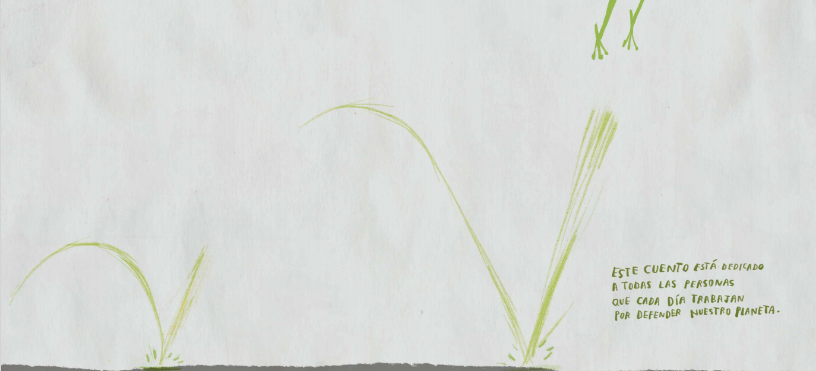
Este libro ha sido publicado bajo licencia Creative Commons CC BY-NC-SA. Escrito e ilustrado por Olga de Dios.

Slide 9
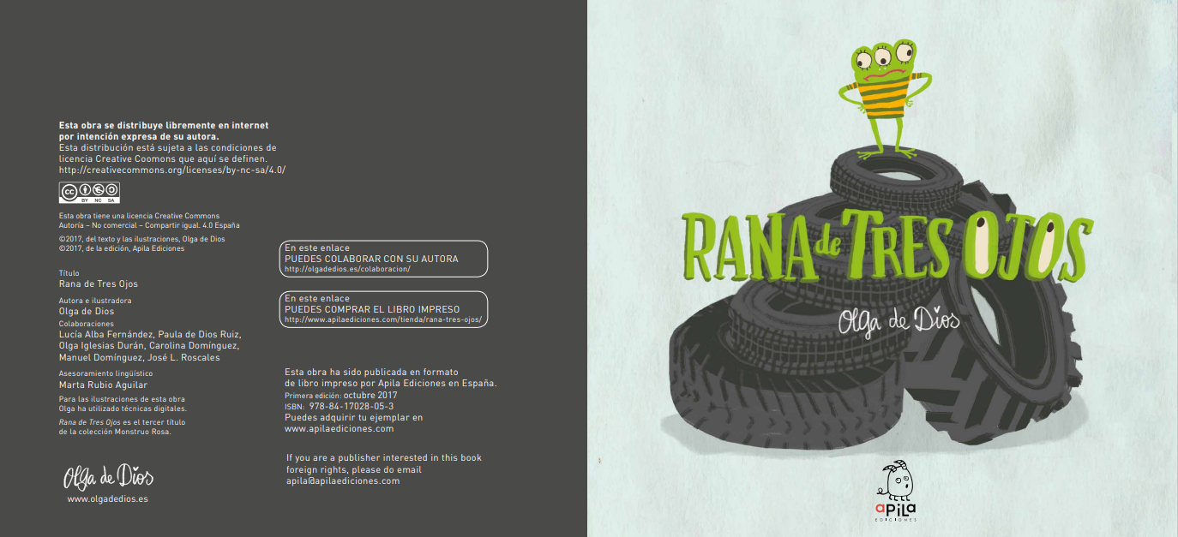
Este libro ha sido publicado bajo licencia Creative Commons CC BY-NC-SA. Escrito e ilustrado por Olga de Dios.

Slide 10
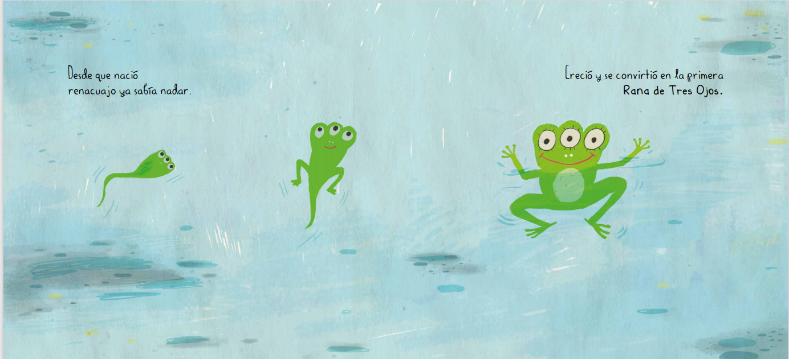
Este libro ha sido publicado bajo licencia Creative Commons CC BY-NC-SA. Escrito e ilustrado por Olga de Dios.

Slide 11
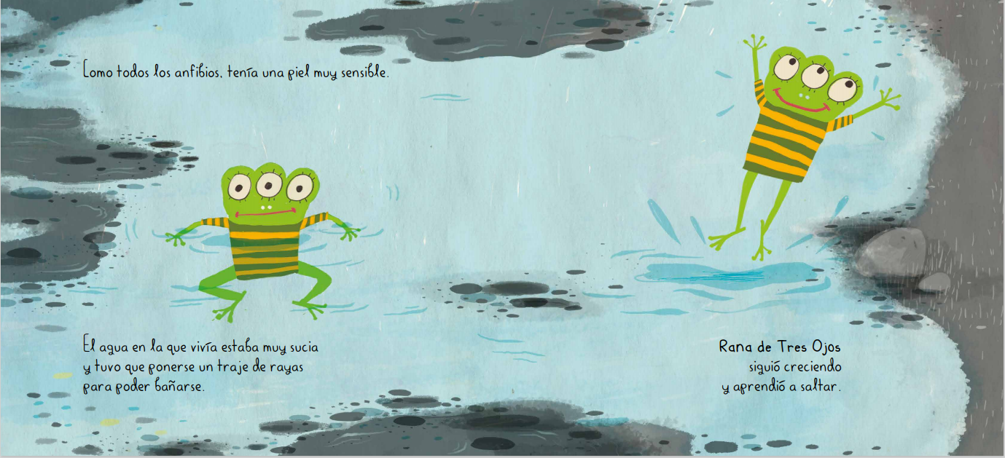
Este libro ha sido publicado bajo licencia Creative Commons CC BY-NC-SA. Escrito e ilustrado por Olga de Dios.

Slide 12
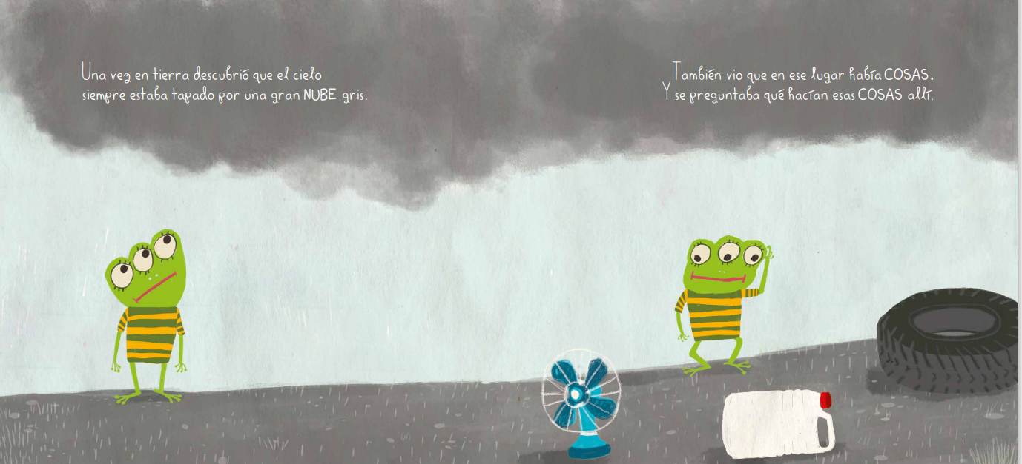
Este libro ha sido publicado bajo licencia Creative Commons CC BY-NC-SA. Escrito e ilustrado por Olga de Dios.

Slide 13
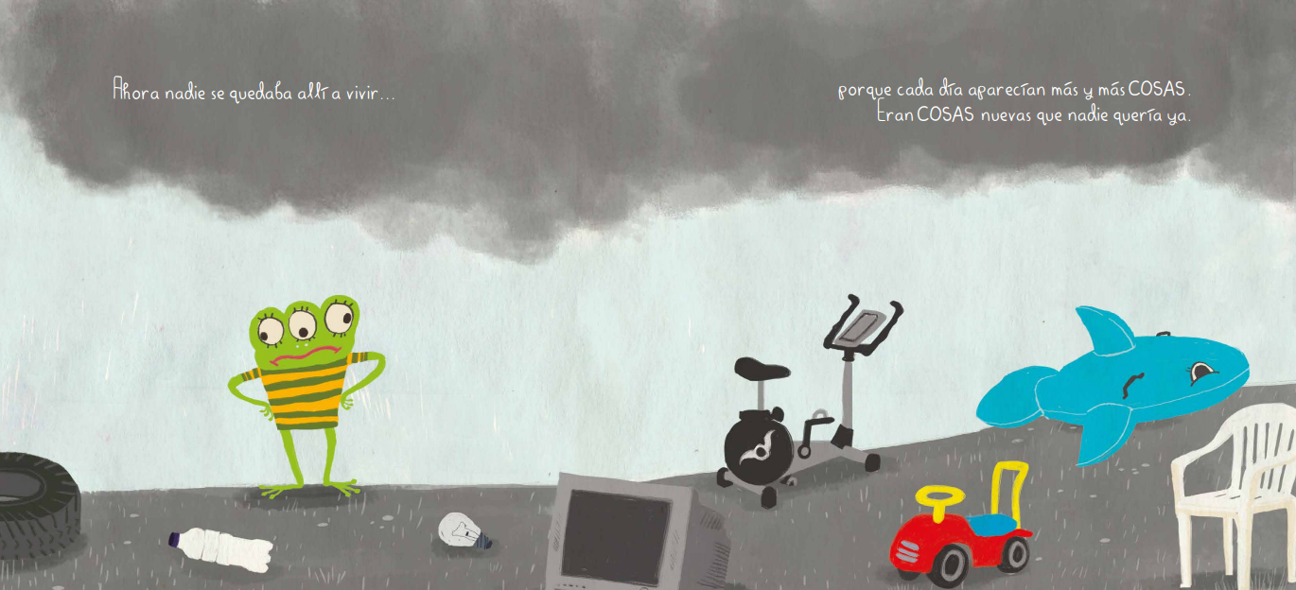
Este libro ha sido publicado bajo licencia Creative Commons CC BY-NC-SA. Escrito e ilustrado por Olga de Dios.

Slide 14
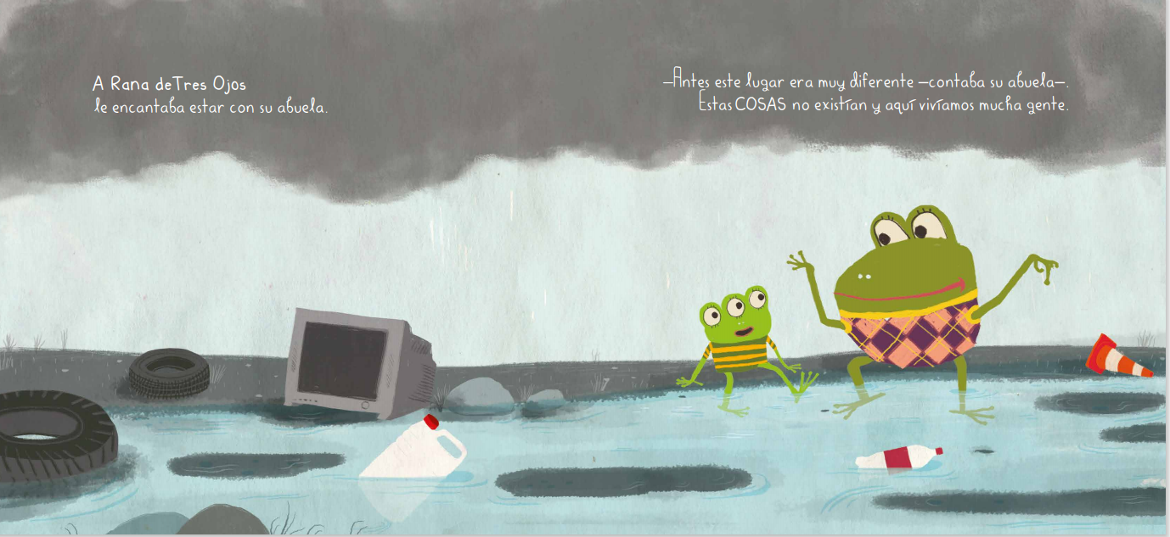
Este libro ha sido publicado bajo licencia Creative Commons CC BY-NC-SA. Escrito e ilustrado por Olga de Dios.

Slide 15
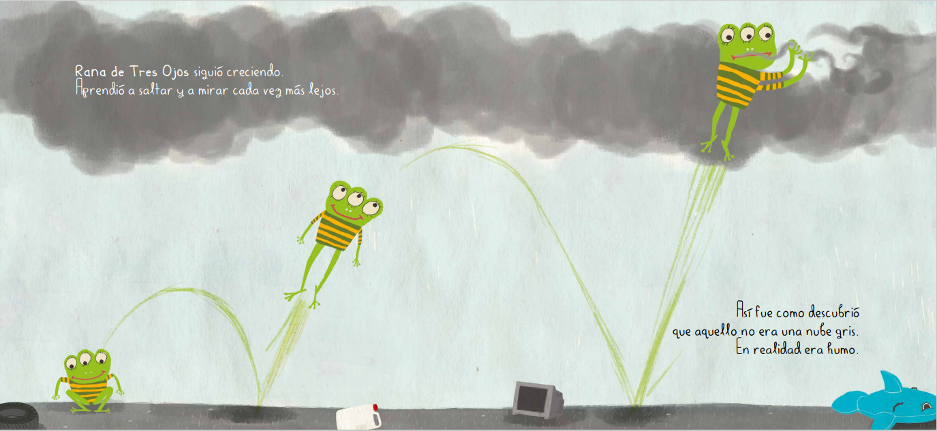
Este libro ha sido publicado bajo licencia Creative Commons CC BY-NC-SA. Escrito e ilustrado por Olga de Dios.

Slide 16
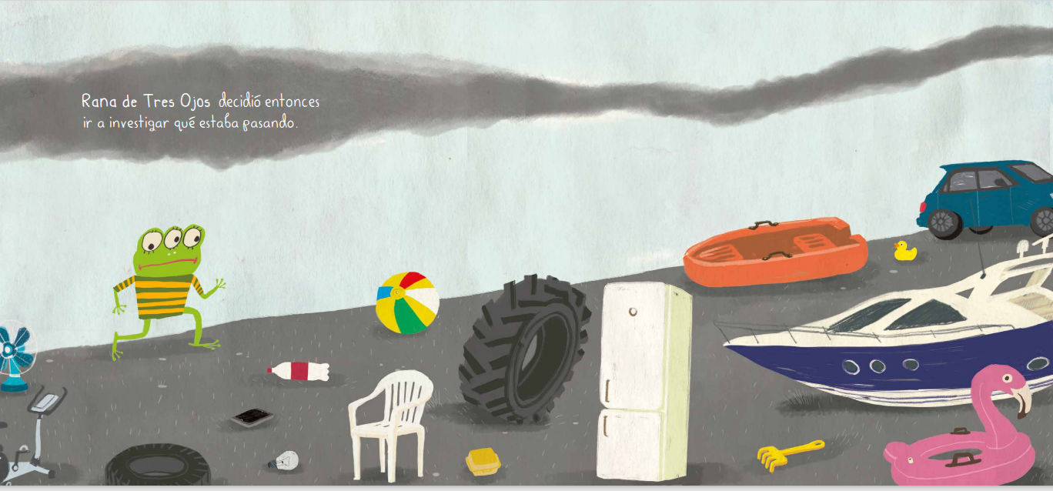
Este libro ha sido publicado bajo licencia Creative Commons CC BY-NC-SA. Escrito e ilustrado por Olga de Dios.

Slide 17
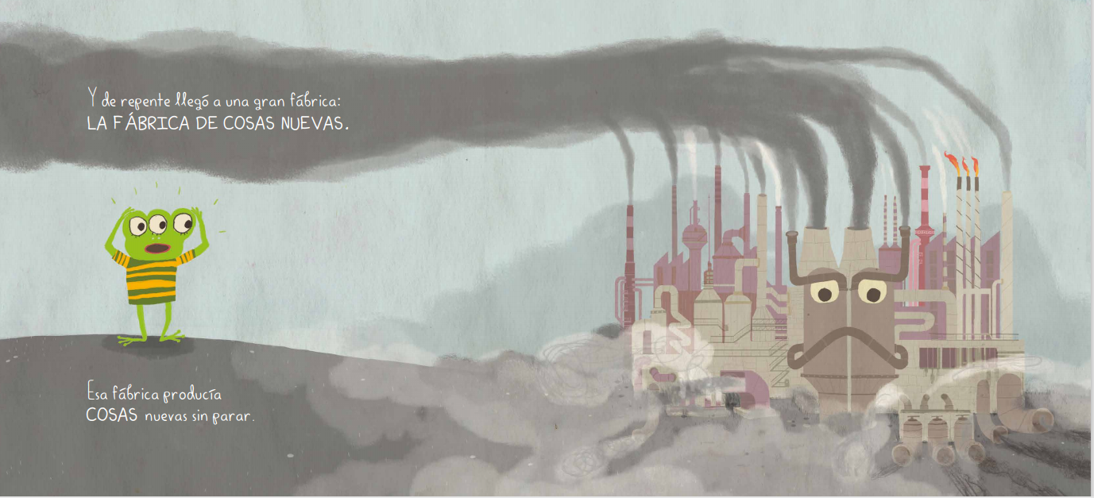
Este libro ha sido publicado bajo licencia Creative Commons CC BY-NC-SA. Escrito e ilustrado por Olga de Dios.

Slide 18
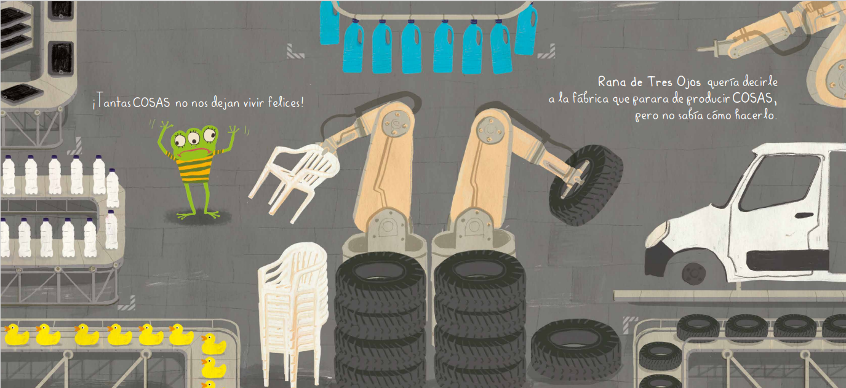
Este libro ha sido publicado bajo licencia Creative Commons CC BY-NC-SA. Escrito e ilustrado por Olga de Dios.

Slide 19
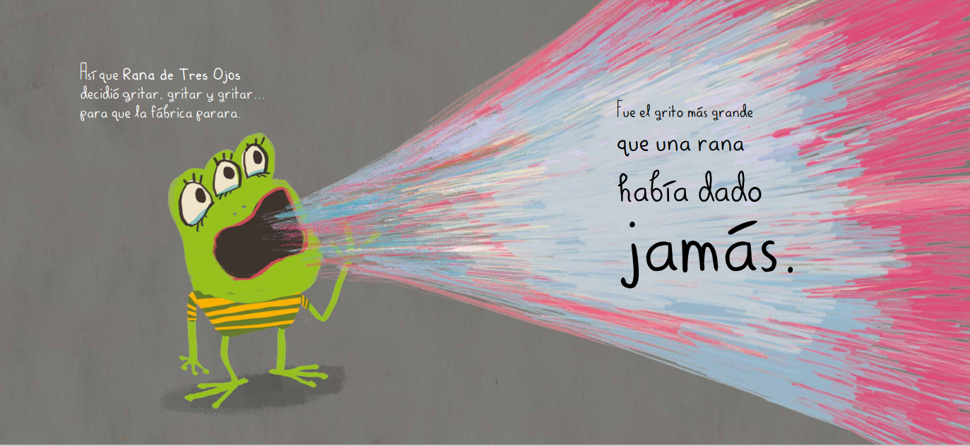
Este libro ha sido publicado bajo licencia Creative Commons CC BY-NC-SA. Escrito e ilustrado por Olga de Dios.

Slide 20
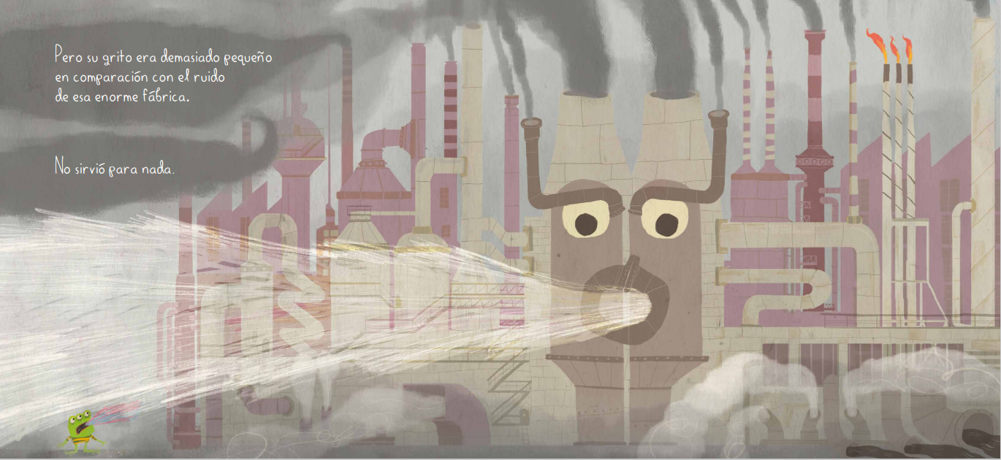
Este libro ha sido publicado bajo licencia Creative Commons CC BY-NC-SA. Escrito e ilustrado por Olga de Dios.

Slide 21
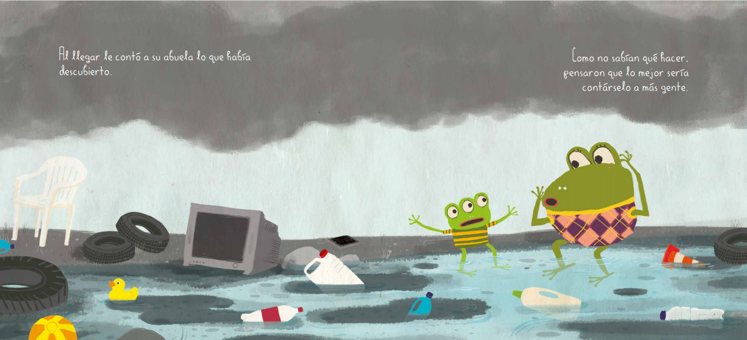
Este libro ha sido publicado bajo licencia Creative Commons CC BY-NC-SA. Escrito e ilustrado por Olga de Dios.

Slide 22
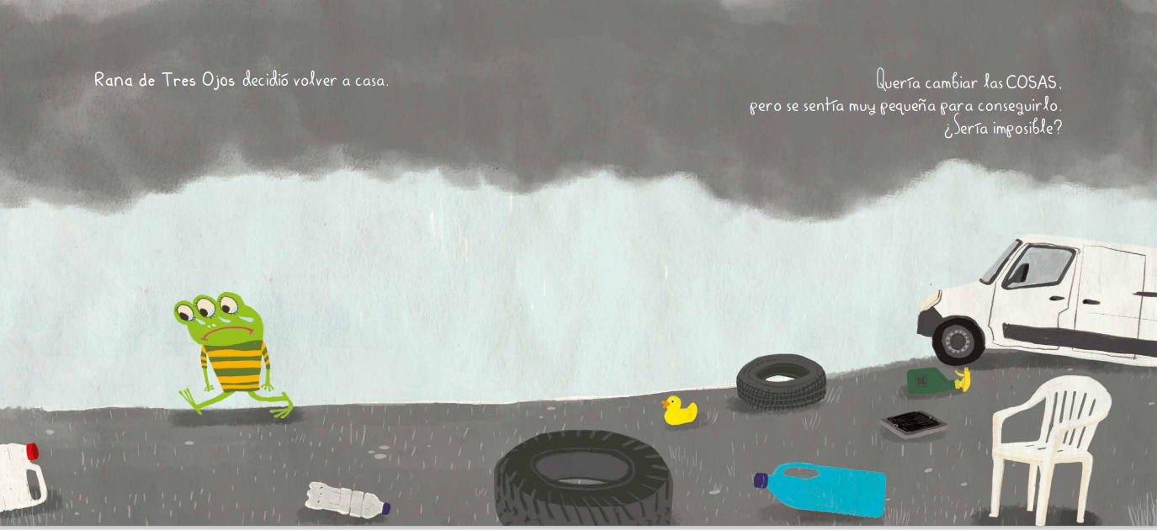
Este libro ha sido publicado bajo licencia Creative Commons CC BY-NC-SA. Escrito e ilustrado por Olga de Dios.

Slide 23
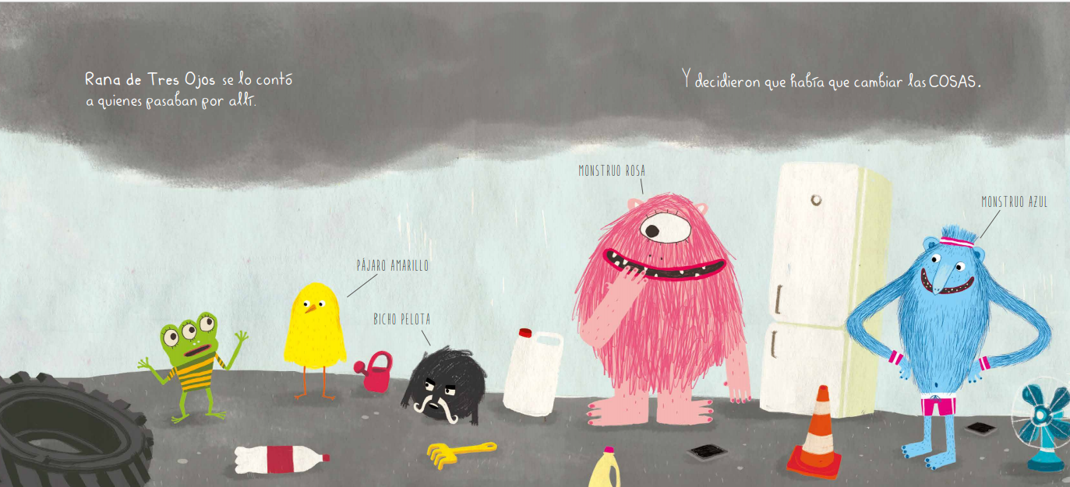
Este libro ha sido publicado bajo licencia Creative Commons CC BY-NC-SA. Escrito e ilustrado por Olga de Dios.

Slide 24
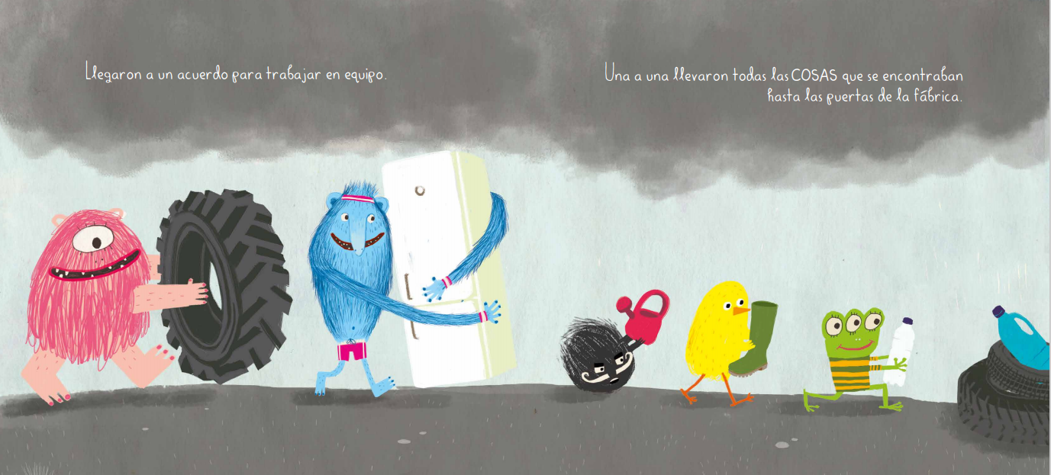
Este libro ha sido publicado bajo licencia Creative Commons CC BY-NC-SA. Escrito e ilustrado por Olga de Dios.

Slide 25
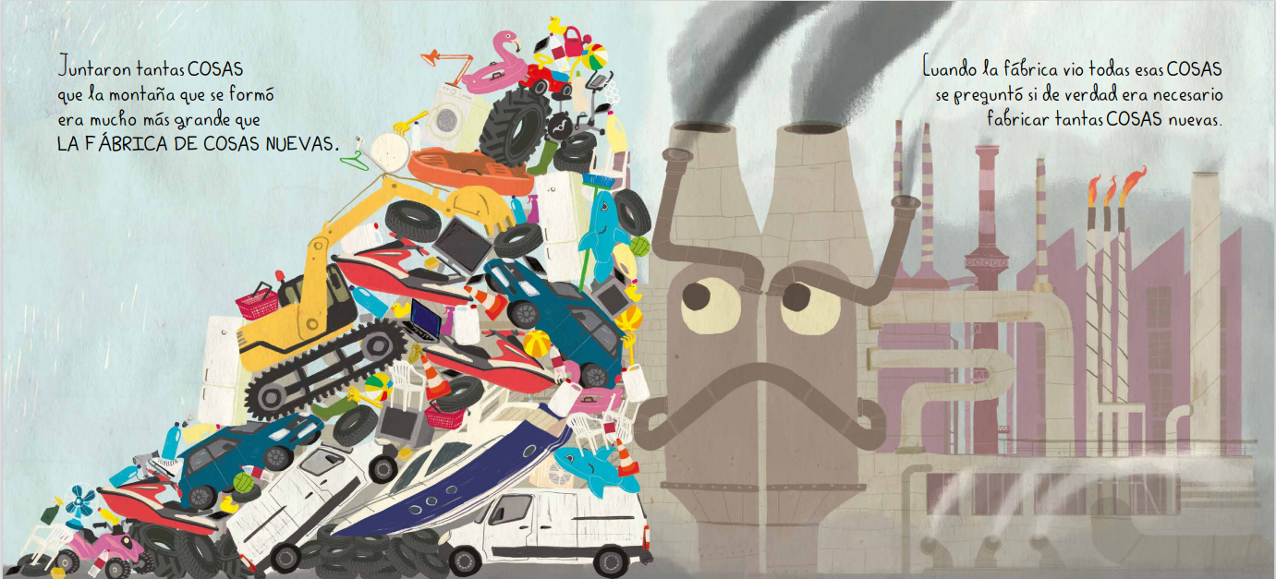
Este libro ha sido publicado bajo licencia Creative Commons CC BY-NC-SA. Escrito e ilustrado por Olga de Dios.

Slide 26
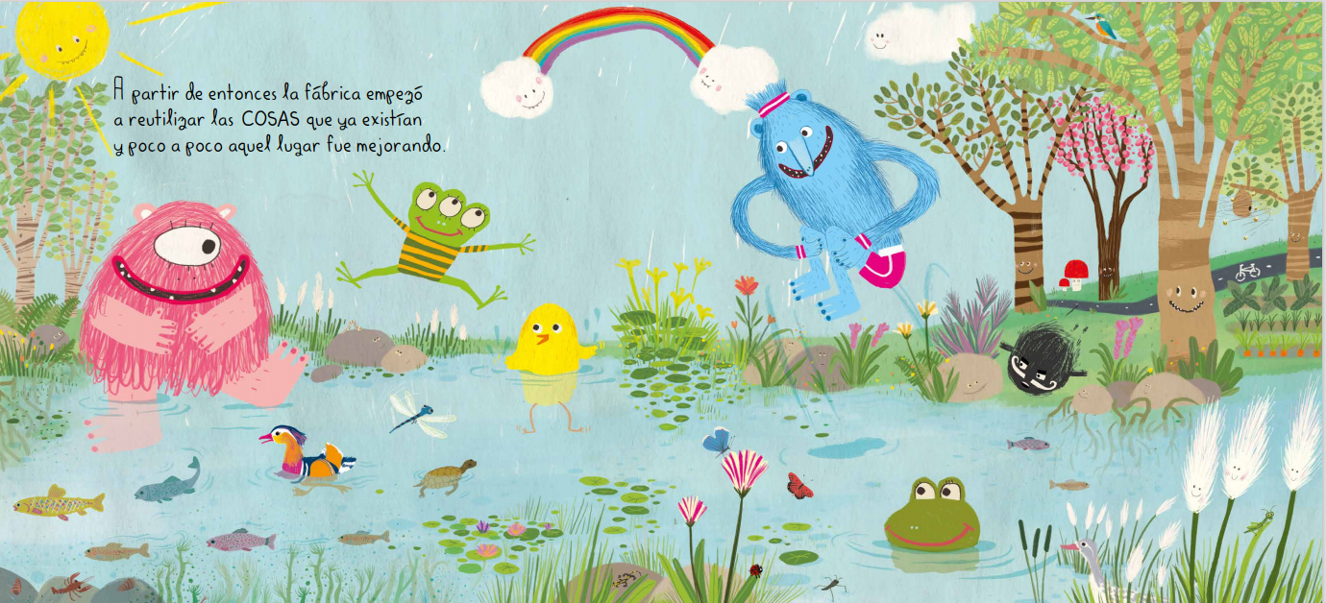
Este libro ha sido publicado bajo licencia Creative Commons CC BY-NC-SA. Escrito e ilustrado por Olga de Dios.

Slide 27
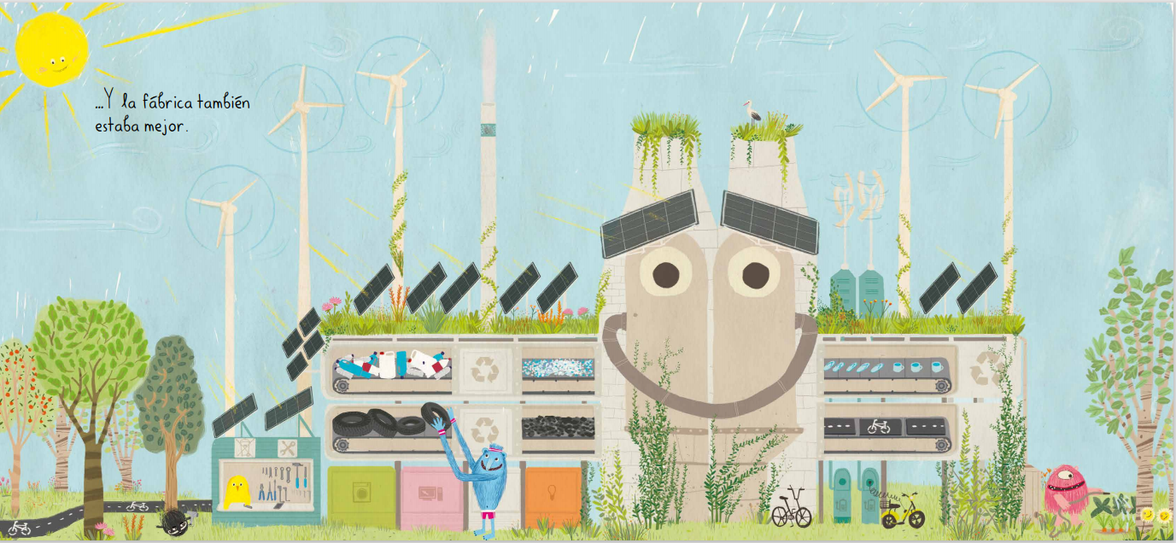
Este libro ha sido publicado bajo licencia Creative Commons CC BY-NC-SA. Escrito e ilustrado por Olga de Dios.

Slide 28
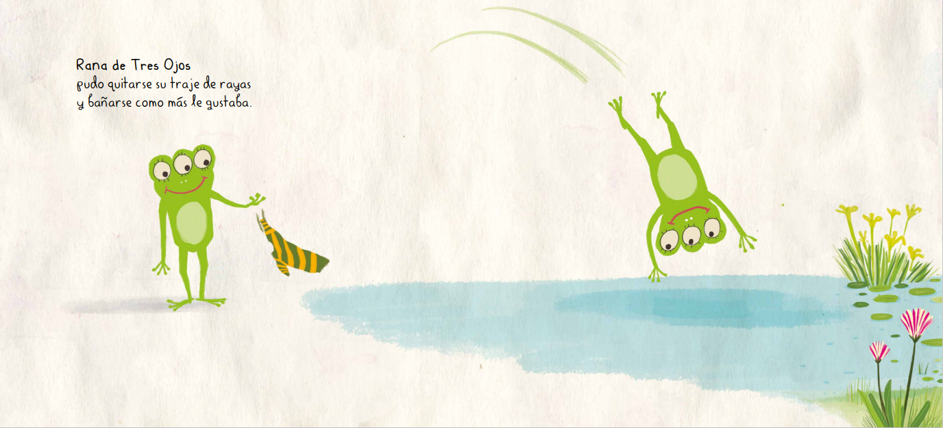
Este libro ha sido publicado bajo licencia Creative Commons CC BY-NC-SA. Escrito e ilustrado por Olga de Dios.

Slide 29
FIN

Slide 30
Hablemos del cuento

Slide 31
¿Quién es el personaje principal del cuento?
rana

Slide 32
¿Qué problema tenía la ranita?
¿Cómo lo resolvió?

Slide 33
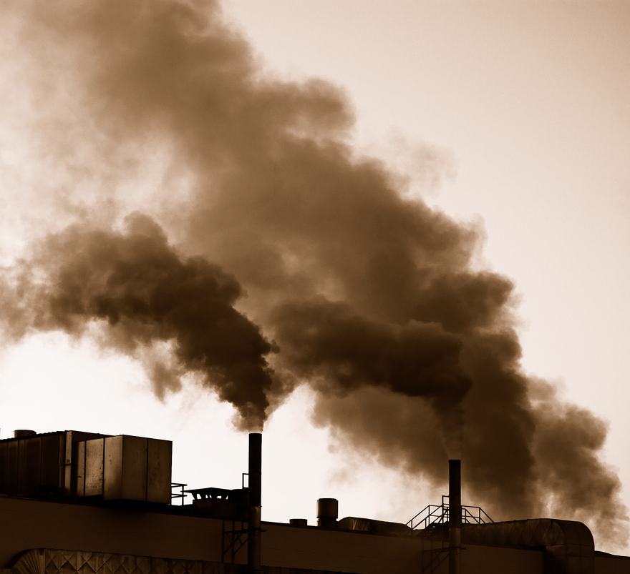
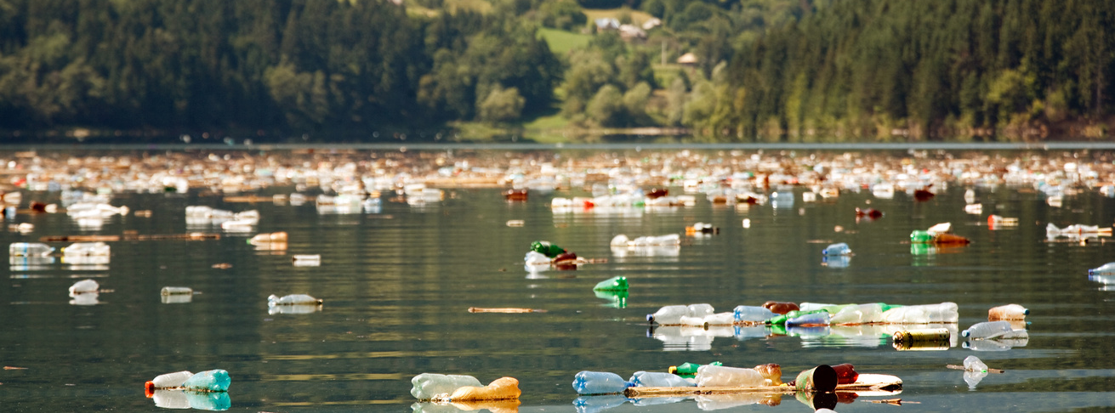
Notes:
A través de imágenes conectemos el cuento con nuestra realidad.

Slide 34
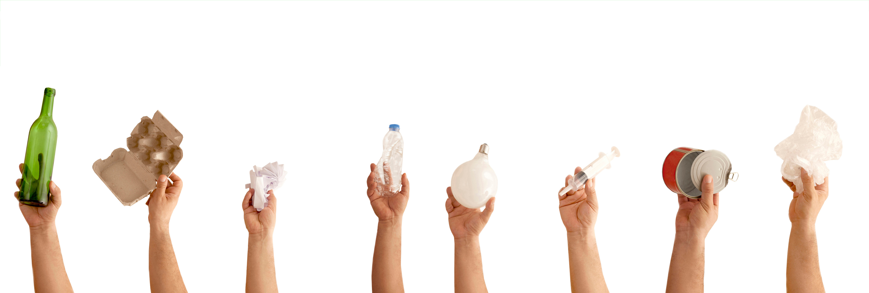
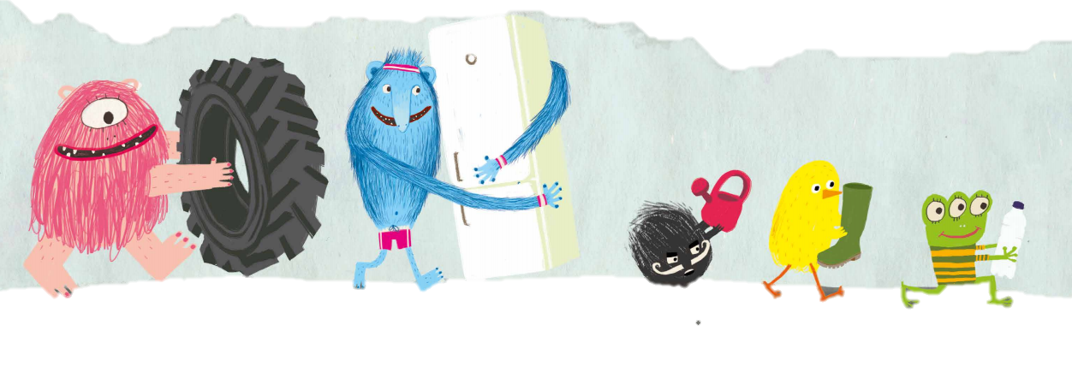
¿Qué podemos hacer para ayudar a cuidar el medio ambiente?

Slide 35
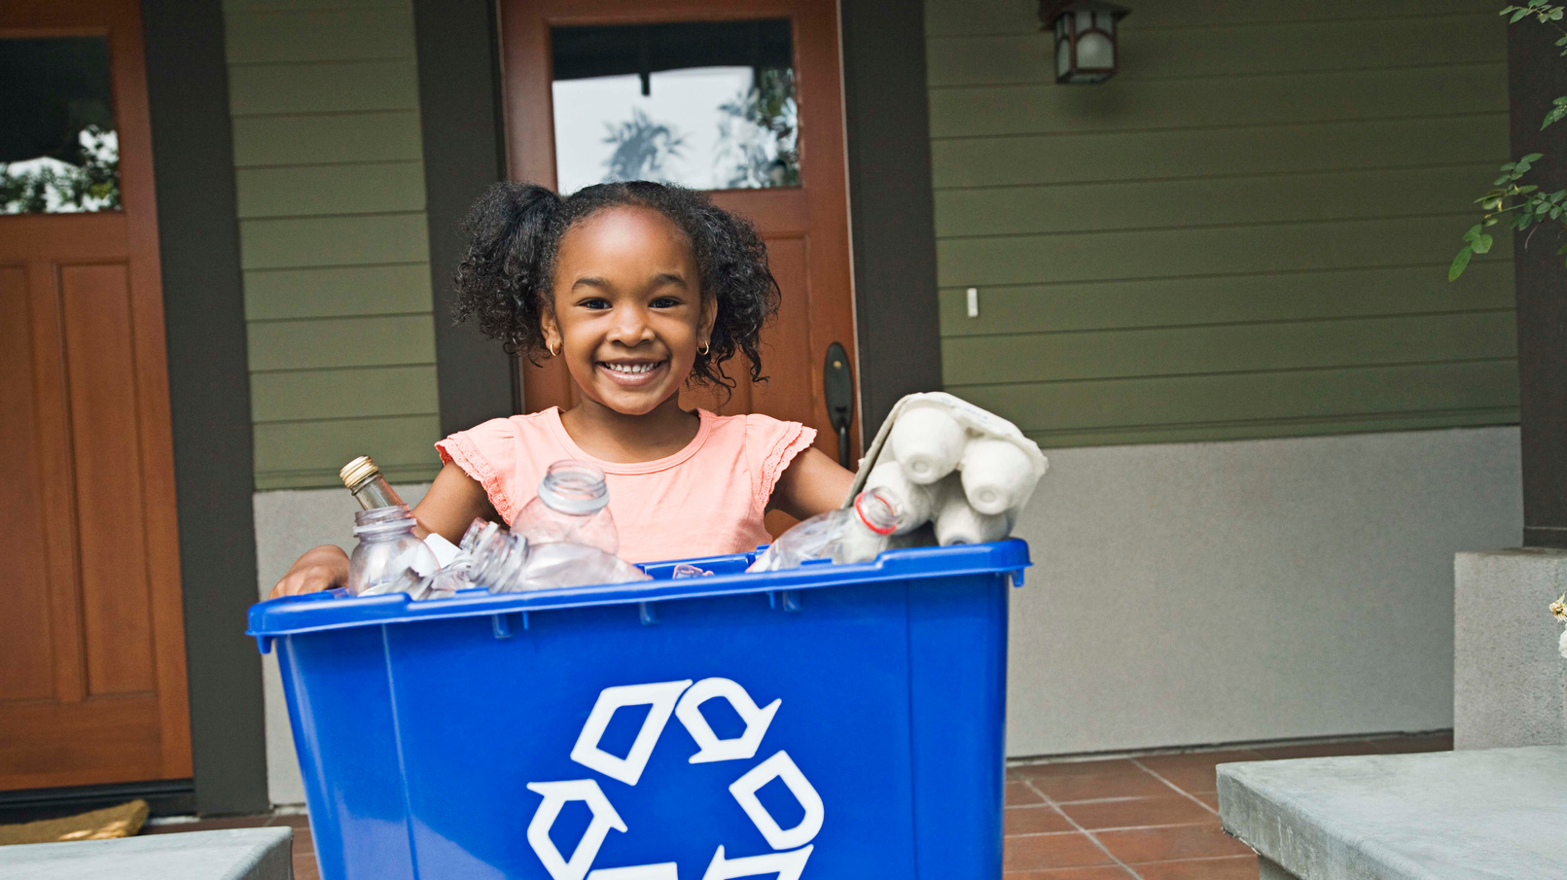

Slide 36
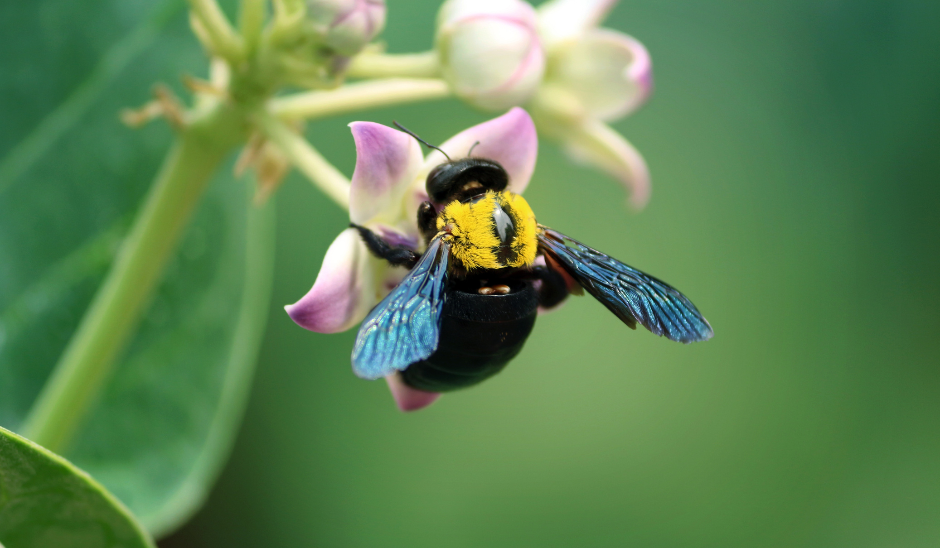
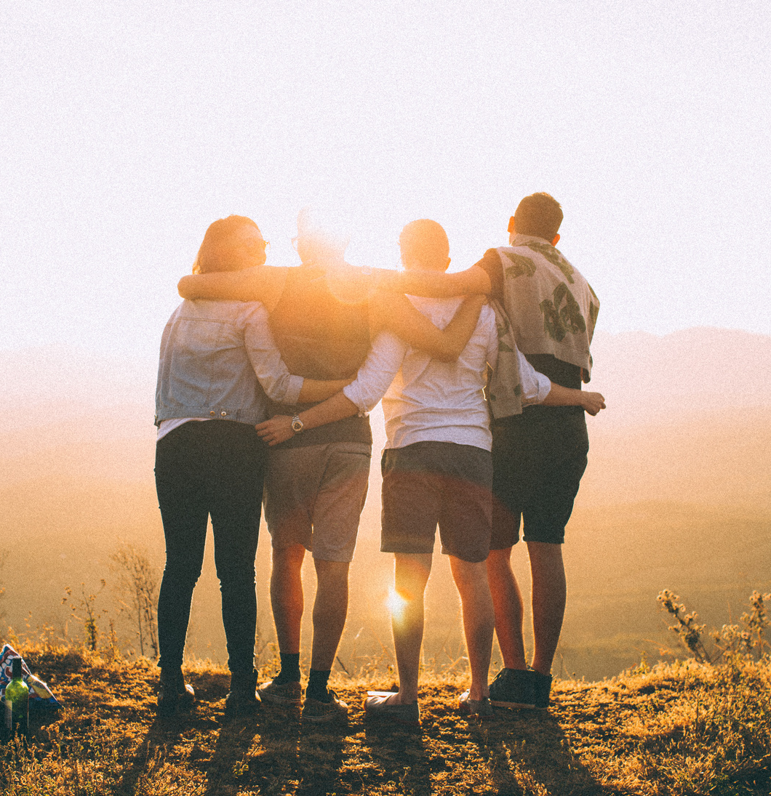
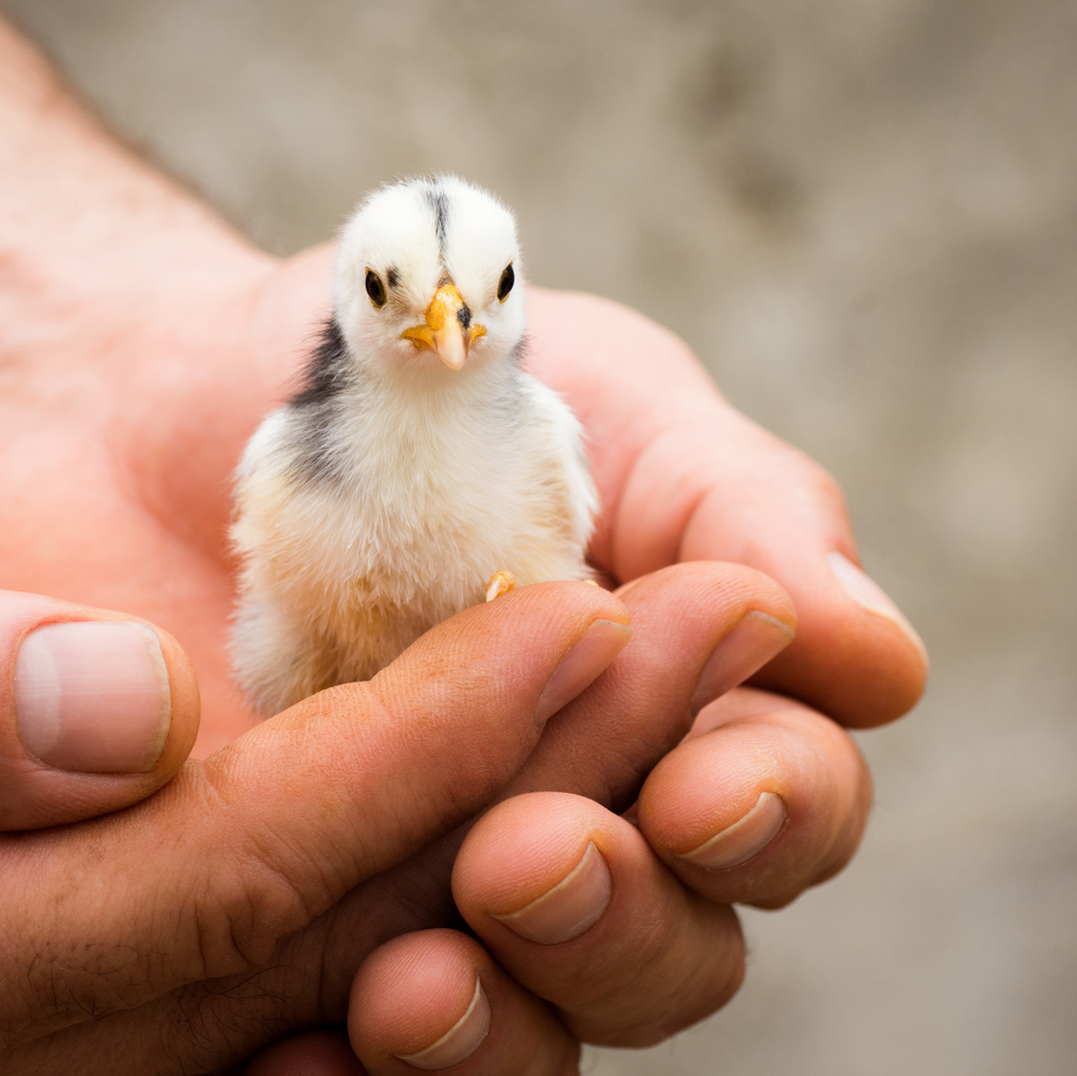
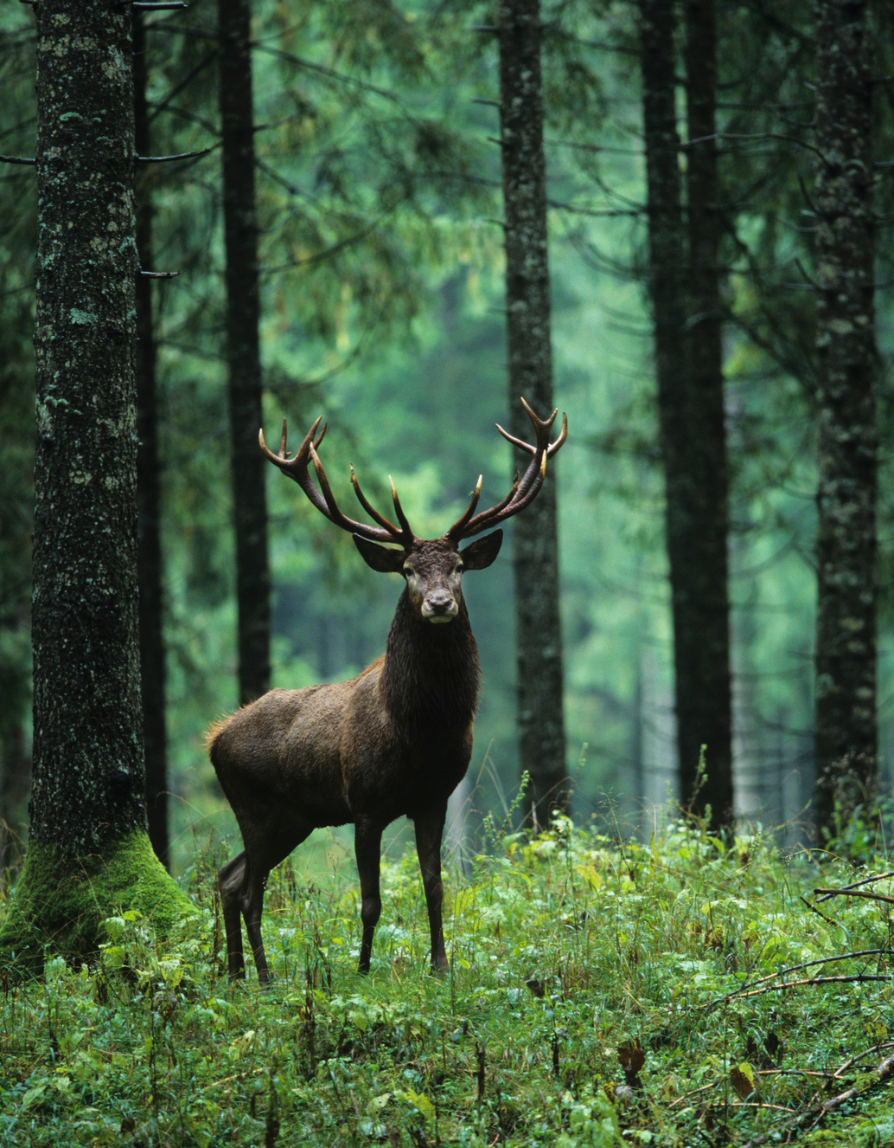
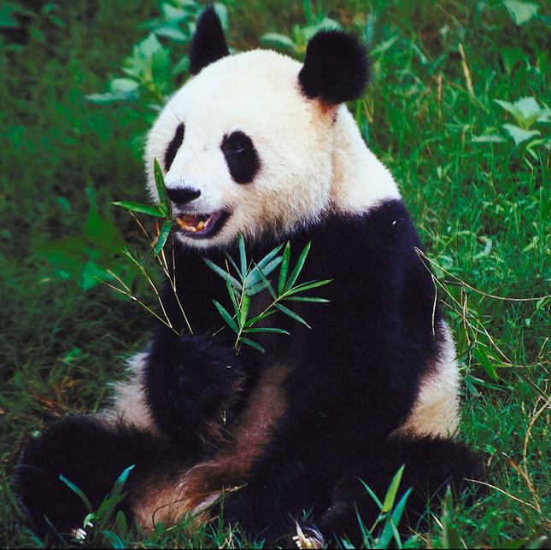
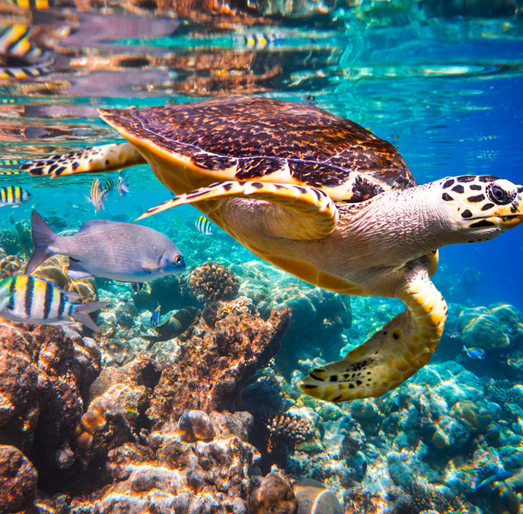
El planeta Tierra es el hogar de ___________ y por eso debemos cuidarlo.

Slide 37
Actividad:
Vocabulario

Slide 38
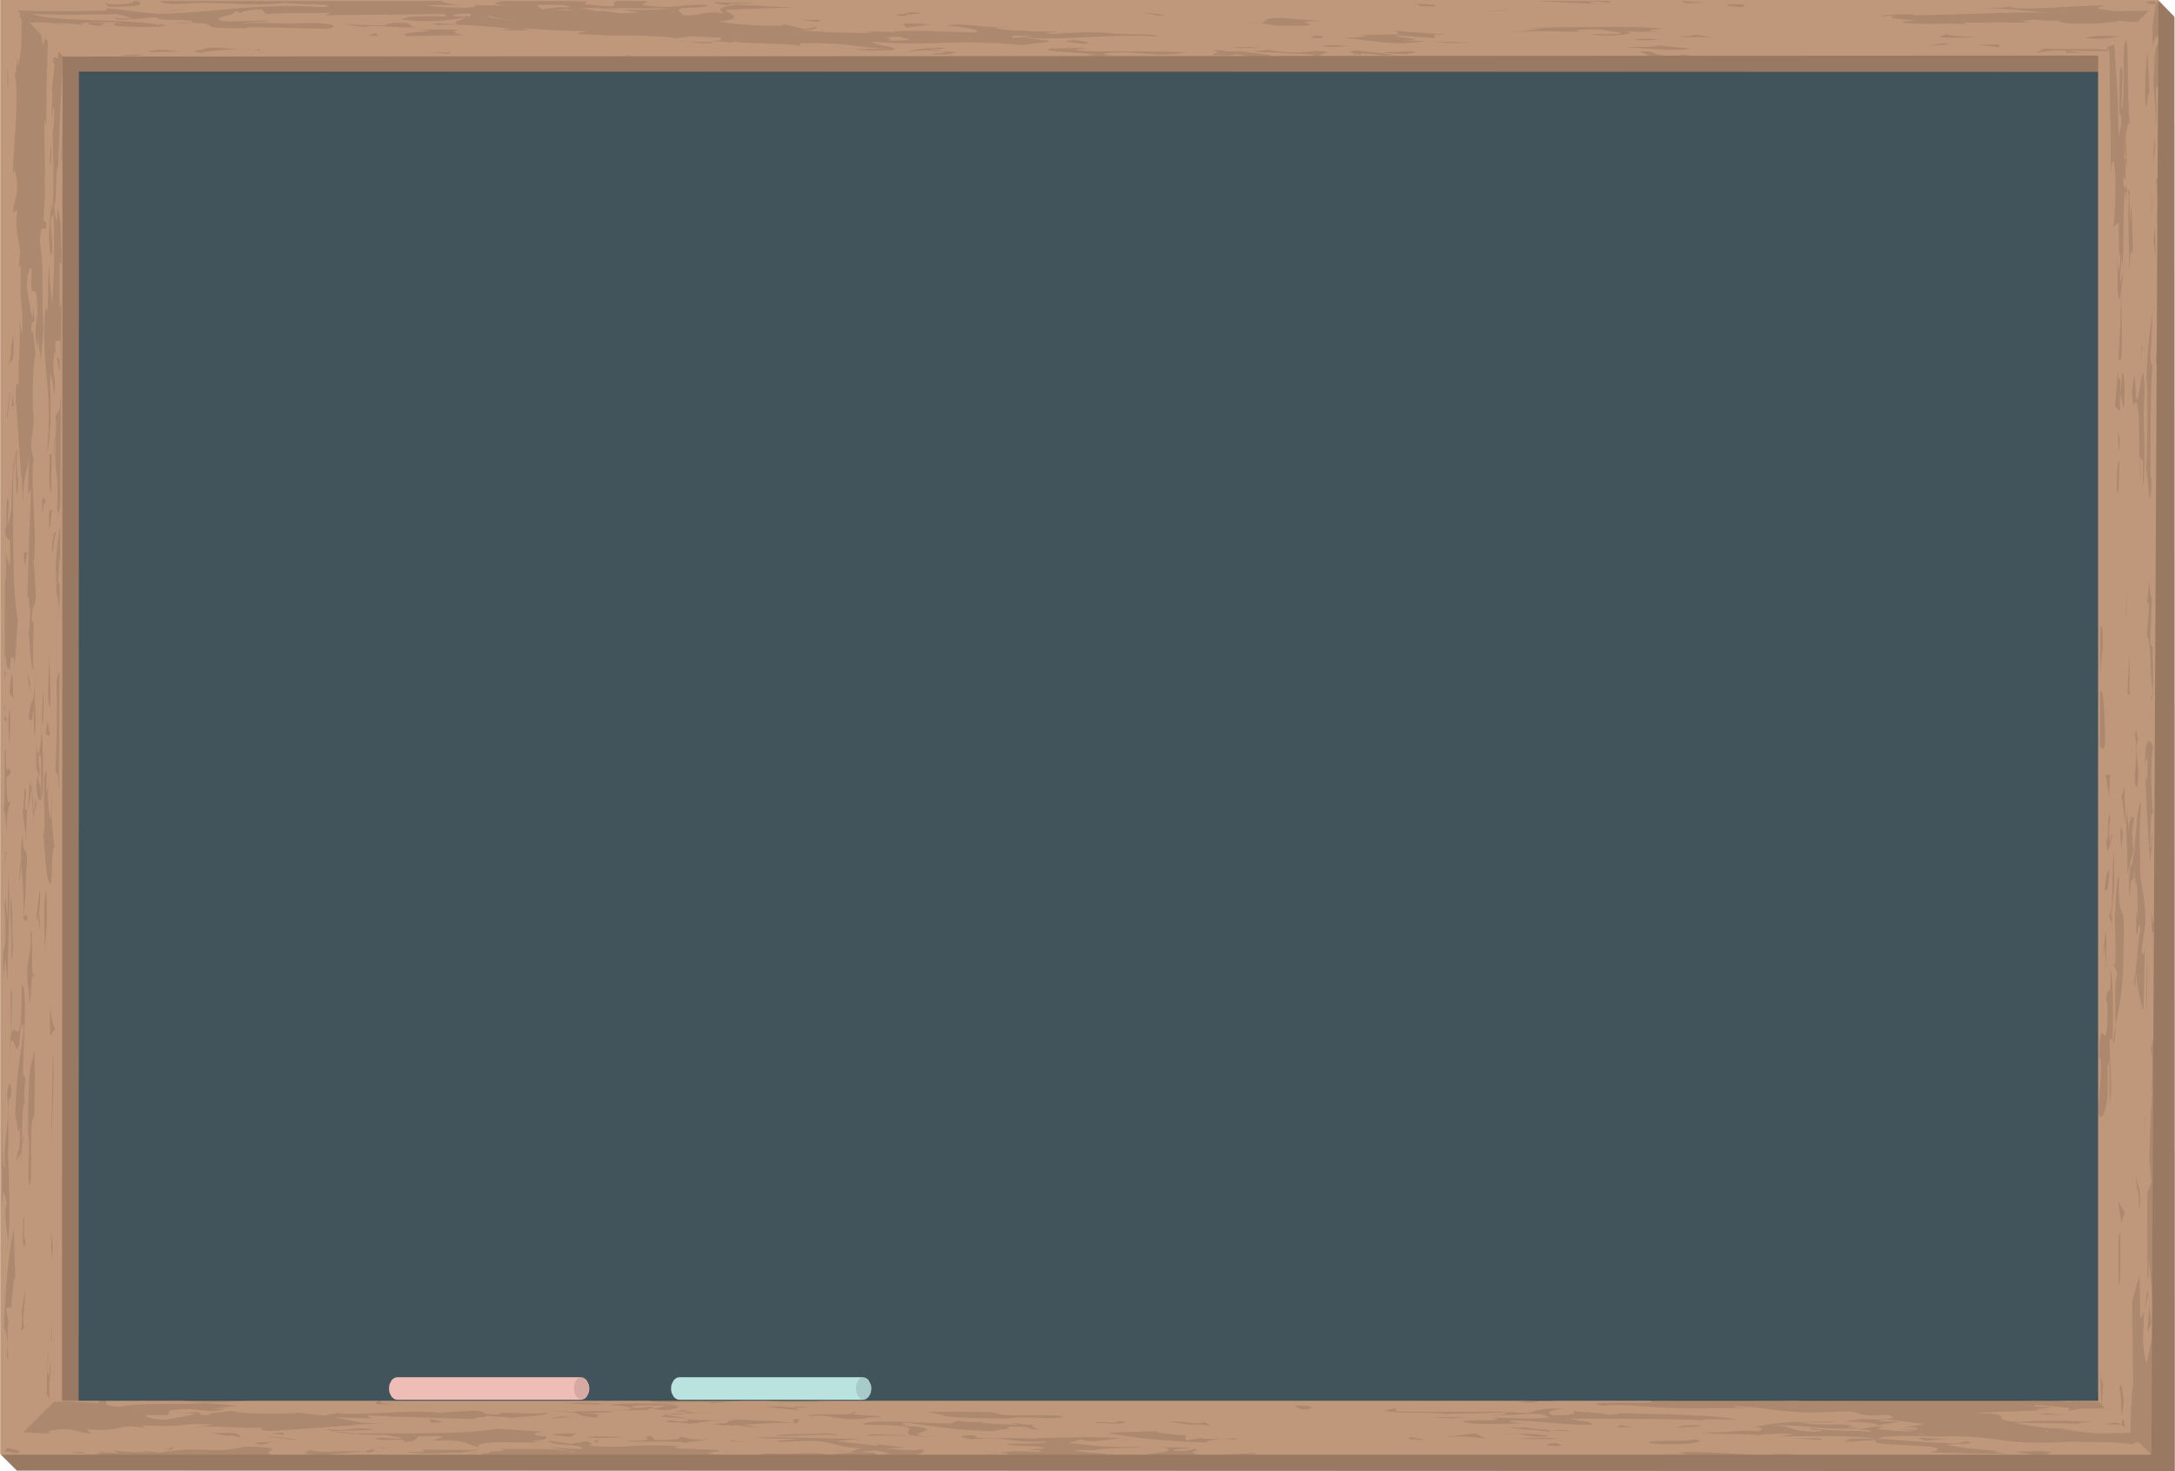
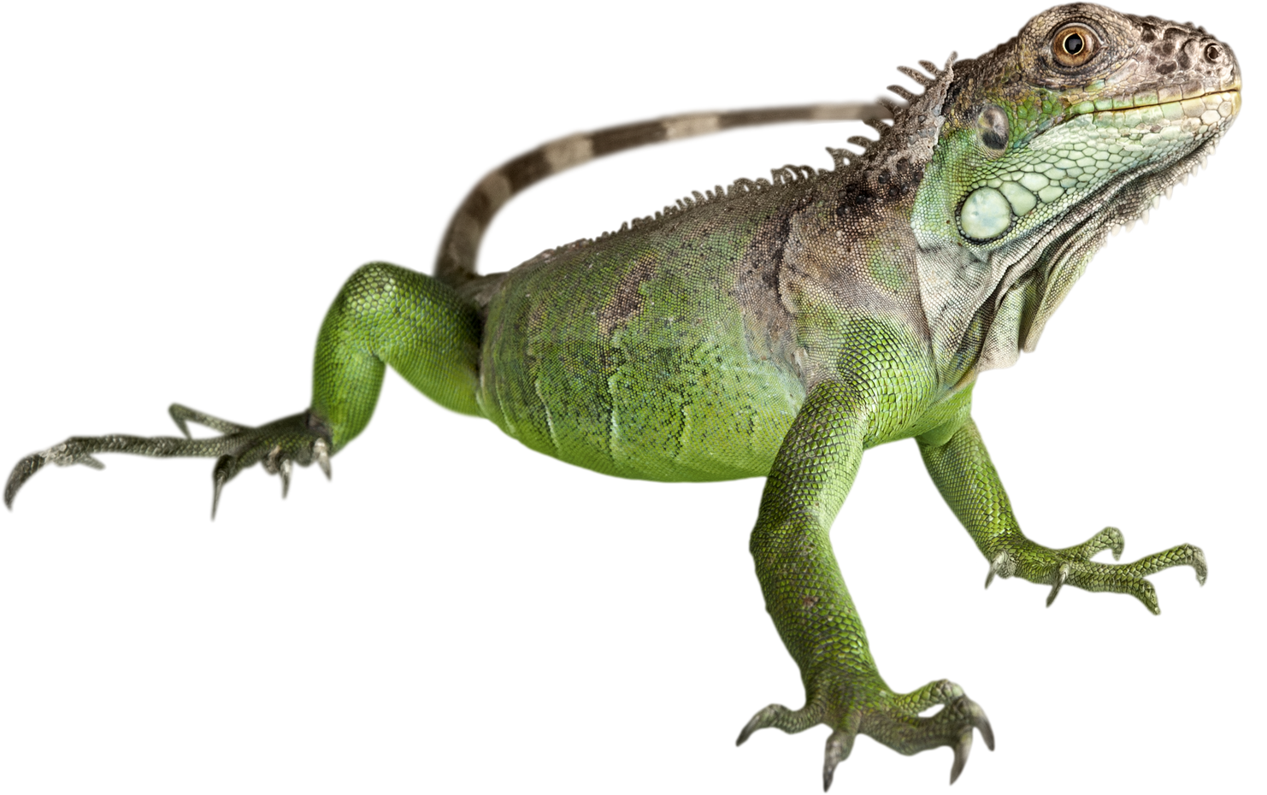
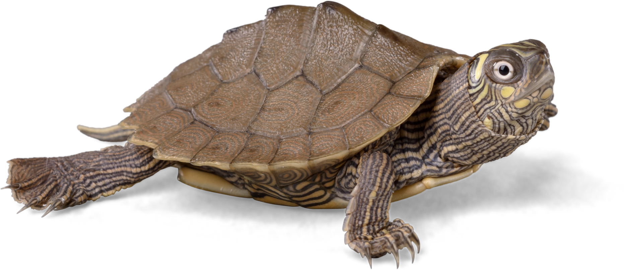
anfibio
Animal que puede vivir en el agua o sobre tierra.

Slide 39
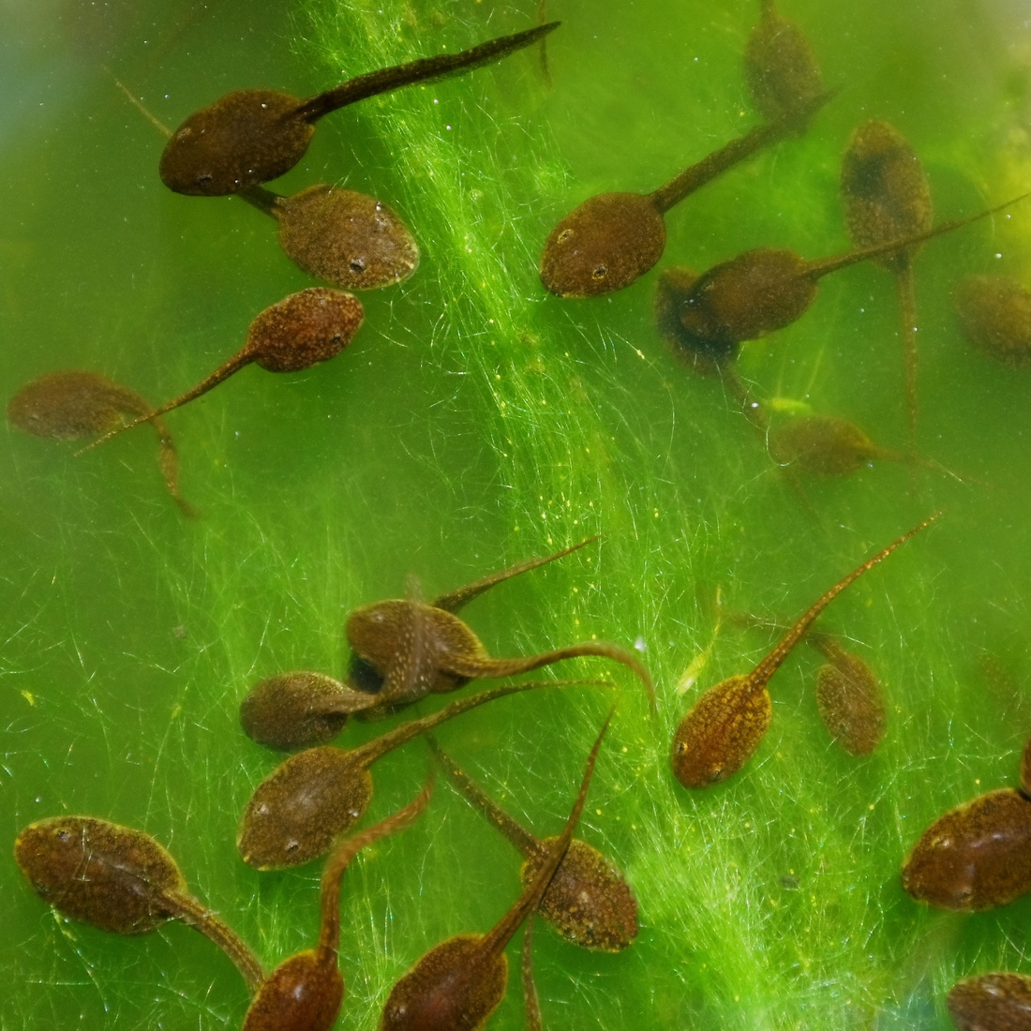
renacuajo
Larva (fase joven) de un anfibio. Es diferente al animal adulto porque tiene cola, no tiene patas y respira por branquias.

Slide 40
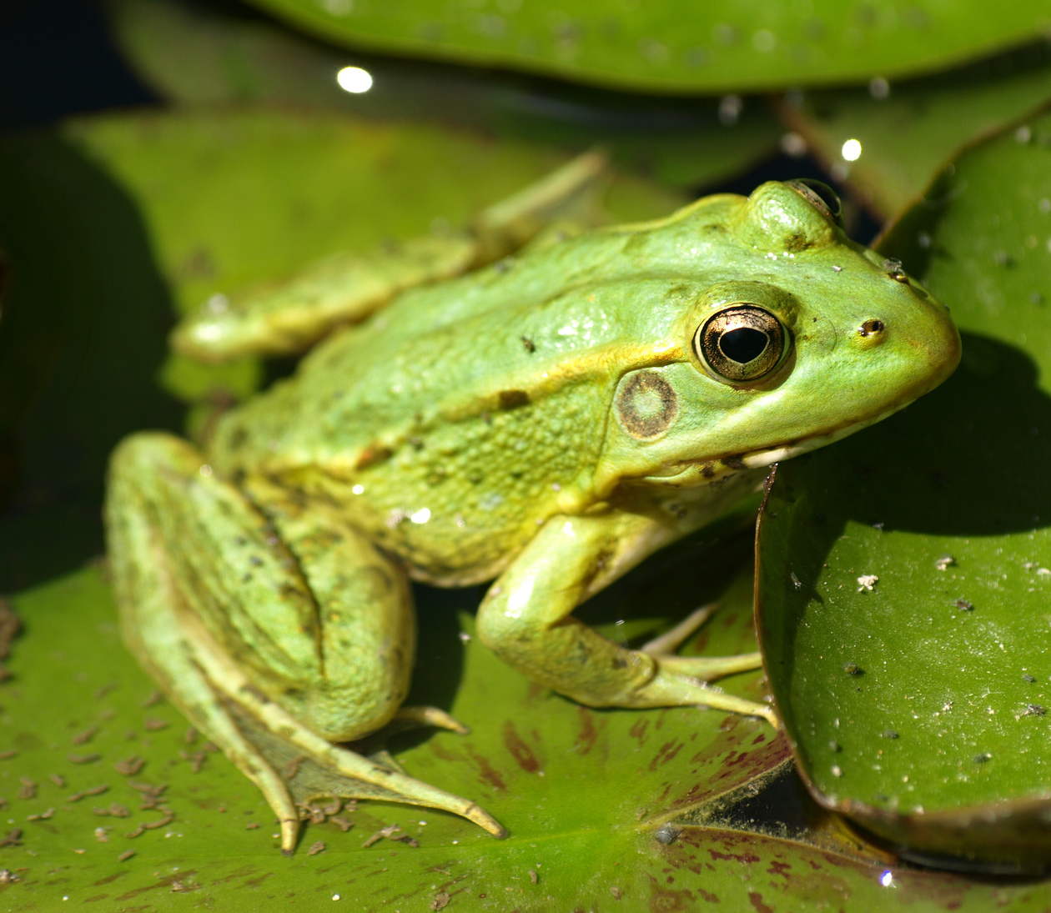
renacuajo
rana

Slide 41
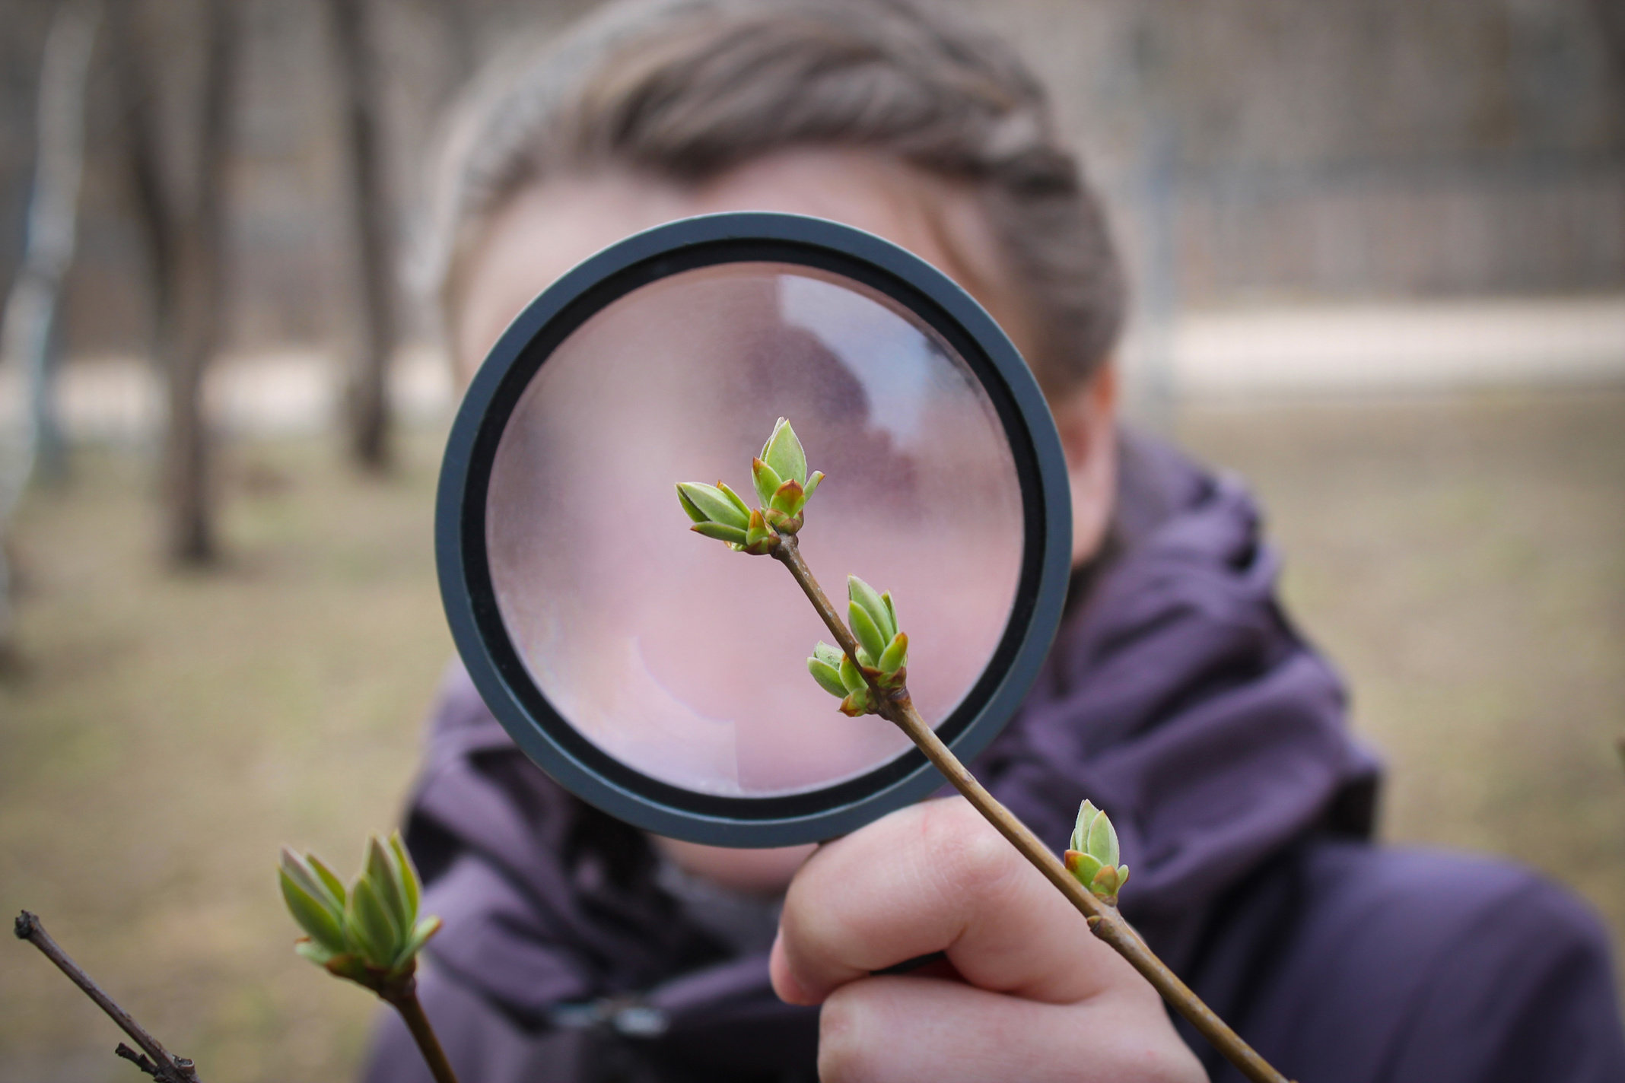
investigar
Estudiar profundamente una materia o asunto.

Slide 42
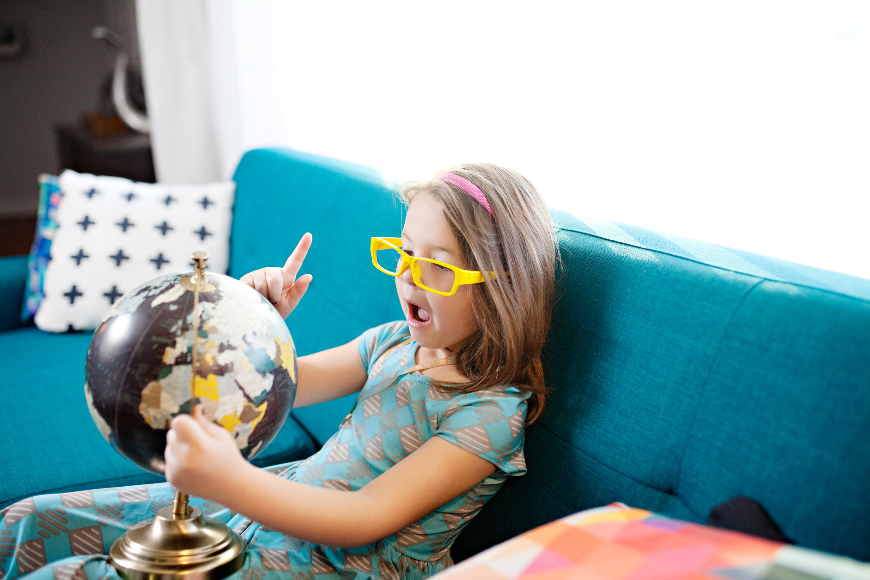
descubrir
Hallar lo que estaba oculto o era desconocido.

Slide 43
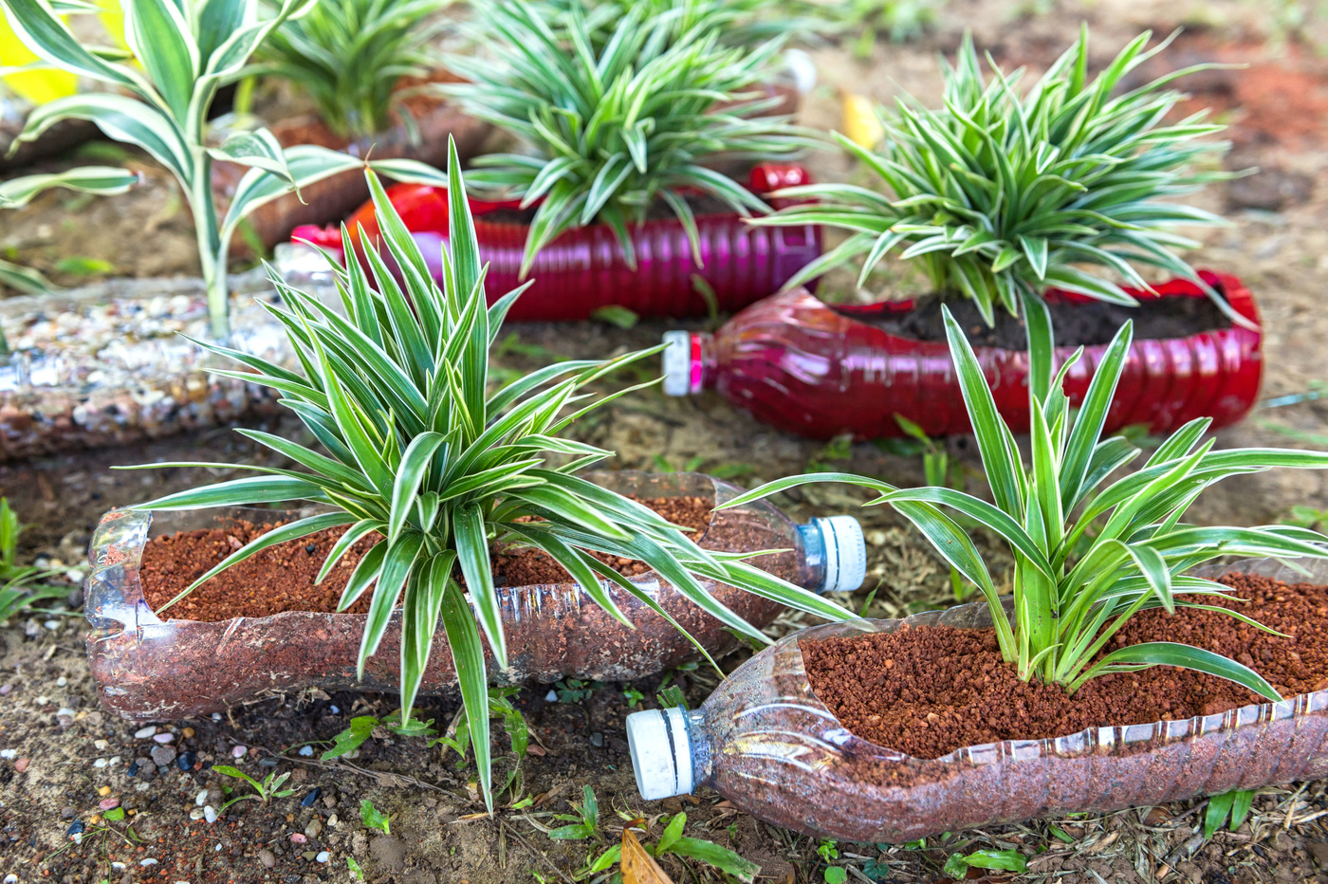
reutilizar
Volver a utilizar una cosa.

Slide 44
Piensen en qué ustedes han…
investigado
descubierto
reutilizado

Slide 45
Escribe en tu libreta una oración con palabras que aprendiste hoy.
investigar
descubrir
3. reutilizar

Slide 46
Actividad:
Reutilizemos las sílabas
-ca
re-
ra-
-zar

Slide 47
Instrucciones:
¿Qué sílaba falta? Menciona el color dónde se encuentra la sílaba. La ranita te dirá si es la correcta o debes intentarlo nuevamente.

Slide 48
ru
¡Muy bien!
☺
Ups!
Inténtalo nuevamente
re
ra
ri
_ _
na
cua
jo
ro

Slide 49
ru
¡Muy bien!
☺
re
Ups!
Inténtalo nuevamente
ra
ri
_ _
na
ro

Slide 50
ta
¡Muy bien!
☺
te
Ups!
Inténtalo nuevamente
to
tu
bo
_ _
lla
ti

Slide 51
ta
¡Muy bien!
☺
te
Ups!
Inténtalo nuevamente
to
tu
mon
_ _
ña
ti

Slide 52
ta
¡Muy bien!
☺
te
Ups!
Inténtalo nuevamente
to
tu
in
ves
_ _
gar
ti

Slide 53
ba
¡Muy bien!
☺
be
Ups!
Inténtalo nuevamente
bi
bo
_ _
ñar
se
bu

Slide 54
ba
¡Muy bien!
☺
be
Ups!
Inténtalo nuevamente
bi
bo
a
_ _
ni
co
bu

Slide 55
ba
¡Muy bien!
☺
be
Ups!
Inténtalo nuevamente
bi
bo
_ _
la
bu

